Slide 1


大模型：分布式训练
分布式训练概述
ZOMI

Slide 2
大模型业务全流程
数据 & 模型算法
模型训练 & 微调
模型验证 & 推理部署
2. 数据处理
4. 模型训练
6. 模型微调
7. 模型验证
开源
数据
数据
预处理
向量
数据库
混合精度
梯度检查
梯度累积
…
全参微调
下游
任务
测评
标准
bench
mark
3. 模型算法
5. 分布式并行
低参微调
8. 推理与智能体
LLM模型
架构
多模态
一切皆Tokens
训练集群稳定性
指令微调
量化
压缩
推理
加速
9. Agent
智能体
1. AI 集群建设
计算、存储、网络
AI 集群机房建设
AI 集群上线与运维
集群算力准备

Slide 3
大模型系列 – 分布式训练加速
具体内容
分布式加速库：
业界常用分布式加速库 & 作用
DeepSpeed 特性：
基本概念 - 整体框架 – Zero-1/2/3 – ZeRO-Offload – ZeRO-Infinity
Megatron 特性：
总体介绍 – 整体流程 – 并行配置 – DP – TP – PP

Slide 4
分布式并行意义
深度学习训练耗时：
训练耗时 = 训练数据规模 x 单步计算量 / 计算速率
模型相关，相对固定
可变因素
计算速率：
计算速率 = 单设备计算速率 x 设备数 x 多设备并行效率（加速比）
Moore定律+算法优化
可变因素

Slide 5
分布式并行意义
深度学习训练耗时：
训练耗时 = 训练数据规模 x 单步计算量 / 计算速率
模型相关，相对固定
可变因素
计算速率：
计算速率 = 单设备计算速率 x 设备数 x 多设备并行效率（加速比）
混合精度
算子融合
梯度累加
服务器架构
通信拓扑优化
数据并行
模型并行
流水并行

Slide 6
1. 分布式加速库

Slide 7
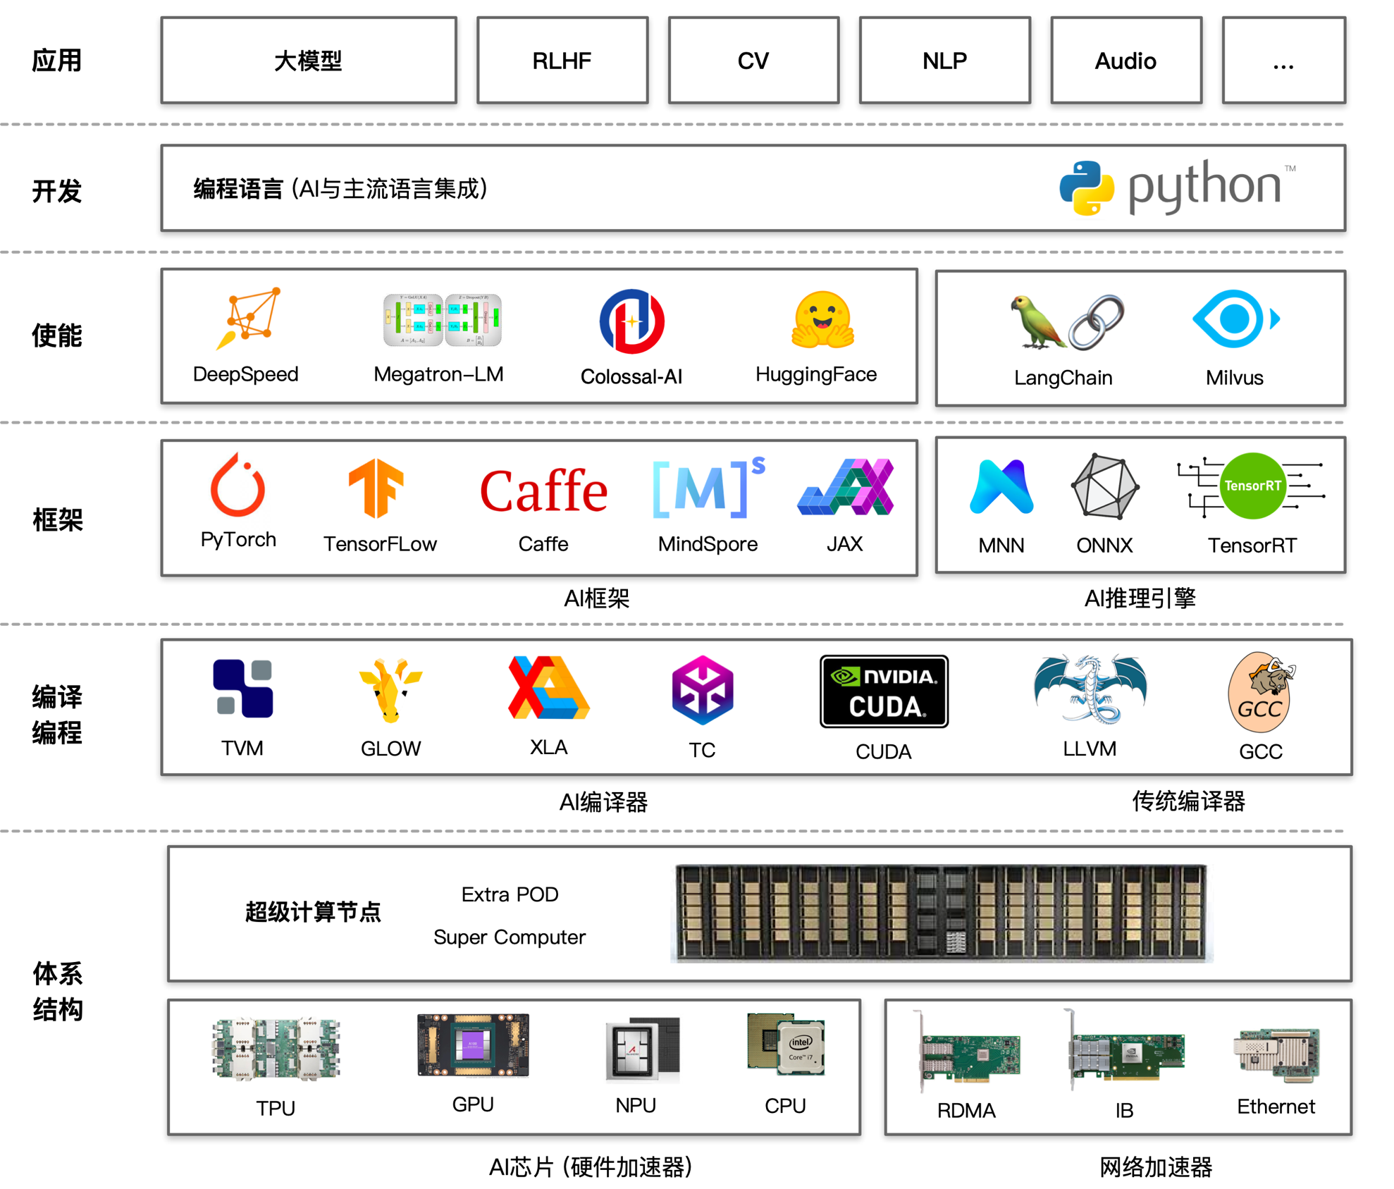
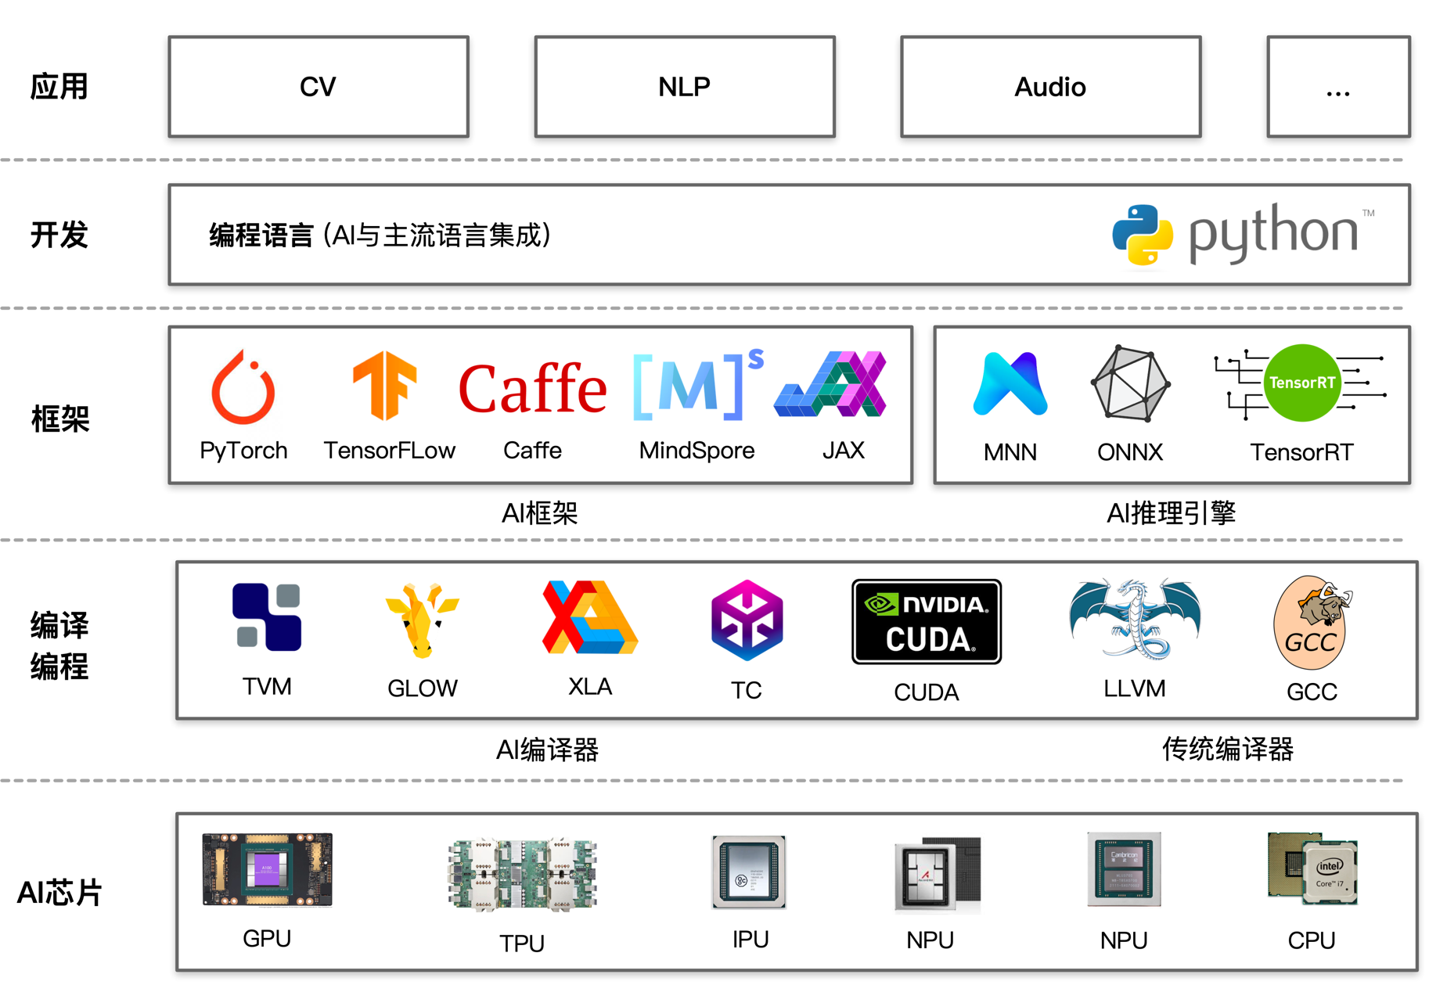
大模型遇到 AI 系统
AI 系统 + 大模型全栈架构图
AI 系统全栈架构图

Slide 8

硬件体系结构：AI 芯片 & 网络加速器
硬件接口抽象：
GPU\TPU\NPU和各种 DSA。统一硬件接口抽象可以复用编译优化策略，让优化与具体底层设备和体系结构适当解耦。
可扩展网络：
RDMA，InifiBand，NVLink 等。提供高效 NPU 到 NPU 互联，更高带宽，更灵活通信原语与高效的通信聚合算法。

Slide 9
硬件体系结构：存储、组网和资源管理
集群硬件体系结构：
负责集群的建设，包括存储、网络和程序的执行，互联与加速。
作业调度和资源管理：
在更广的层面，作业与作业间需要平台提供调度，运行期资源分配与环境隔离，异构资源集群管理等。将服务器资源池化，通过高效的调度器结合深度学习作业特点和异构硬件拓扑进行高效调度。

Slide 10

分布式训练

Slide 11
大模型使能层：分布式训练推理框架
解决大模型分布式训练：
部署和训练以 Transformer 类型结构的大模型；
提供数据并行、模型并行和流水线并行等分布式并行模式；
以集合通信和参数服务器方式进行资源整合；

Slide 12
DeepSpeed
微软开发，提高大模型训练效率和可扩展性：
加速训练手段：数据并行（ZeRO系列）、模型并行（PP）、梯度累积、动态缩放、混合精度等。
辅助工具：分布式训练管理、内存优化和模型压缩等，帮助开发者更好管理和优化大模型训练任务。
快速迁移：通过 Python Warp 方式基于 PyTorch 来构建，直接调用即完成简单迁移。
Coins？

Slide 13
Megatron-LM
NVIDIA 开发，提高大模型分布式并行训练效率和线性度：
加速训练手段： 综合数据并行（Data Parallelism），张量并行（Tensor Parallelism）和流水线并行（Pipeline Parallelism）来复现 GPT-3 。
辅助工具：强大的数据处理 & Tokenizer，支持 LLM & VLM 等基于 Transformer 结构。
Coins？

Slide 14
Colossal-AI & BMTrain
Colossal-AI 通过多种优化策略提高训练效率和降低显存需求：
加速训练手段： 更加丰富张量并行策略（1D/2D/2.5D/3D-TP）；
丰富案例：提供20+大模型DEMO和配置文件，融入最新 MOE 技术和 SORA；
BMTrain 用于训练数百亿规模参数大模型：
模型支持：智源研究院 Aquila 系列的模型分布式并行框架；
加速训练手段：支持 DeepSpeed 中并行策略深度优化；

Slide 15







Summary：分布式加速库/分布式加速框架
为大模型提供多维分布式并行能力，让大模型能够在AI集群上快速训练/推理；
提升模型和算力利用率，提升 AI 集群的线性度；
AscendSpeed

